Slide 1
可視赤外線同時カメラHONIRの開発
可視赤外線観測装置技術ワークショップ＠国立天文台三鷹
広島大学 D2 先本清志

Slide 2
Contents
HONIR(Hiroshima Optical and Near-Infrared camera)
開発状況-真空冷却系-
開発状況-光学系-
開発状況-駆動・制御系-
開発状況-検出器系-
ファーストライト結果-装置効率-
ファーストライト結果-光学性能-
ファーストライト結果-その他-
まとめと今後

Slide 3
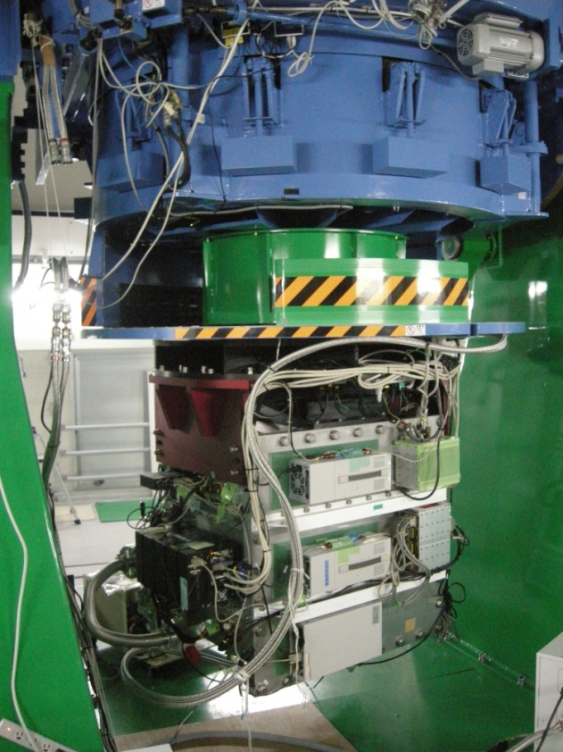
HONIR
東広島天文台：
-高エネルギー突発天体の多波長観測連携拠点
の一つで、すざく・Fermiと連携している
かなた望遠鏡：
-口径1.5-mの突発天体に特化した高機動性の
望遠鏡で、豊富な観測時間とフレキシビリティあり
HONIR：
-HONIR(Hiroshima Optical and Near-Infrared
camera)
-かなた望遠鏡専用可視赤外線同時カメラ
-可視1バンド赤外線2バンド同時撮像
(現在は可視1バンド赤外線1バンド実装)
-撮像・偏光・分光・偏光分光の多モード観測が可能
高エネルギー突発天体の即時多モード観測に特化した稀な体制

Slide 4
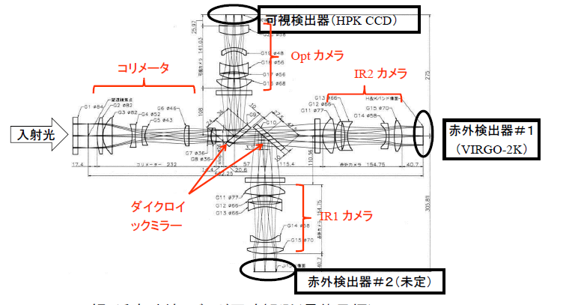
HONIR光学系
かなたに最適化された光学系
可視・近赤外線3バンド同時観測（最終目標）
→ 当面は可視・近赤外線の計2バンド
偏光モード・分光モード×偏光モードを搭載予定
TRISPECの後継機

Slide 5
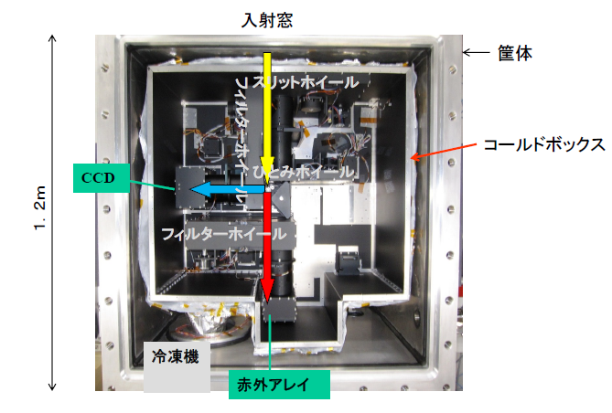
HONIR筐体内部

Slide 6
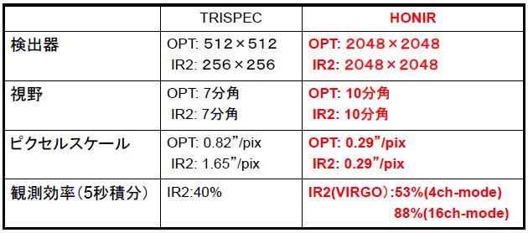
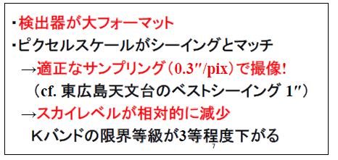
HONIRと現行装置の比較
観測効率：
積分時間・画像読み出し時間など
オーバーヘッドタイムを考慮した時の
総時間に対する積分時間のこと

Slide 7
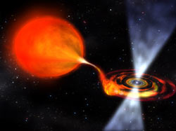
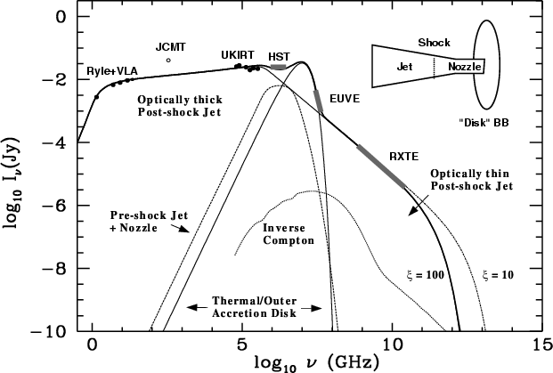
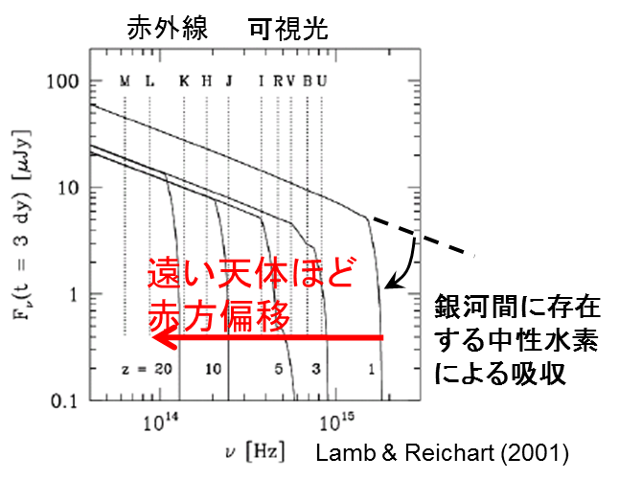
観測ターゲット
可視光
赤外線
X-Ray Binary
恒星
電波
紫外 Ｘ線
ブラックホール
又は中性子星
HONIRによる可視近赤外同時偏光
撮像によるjet成分寄与の研究：
-赤外線がジェット、可視光が降着円
盤を起源としている可能性あり
-シンクロトロン放射の直接検出
Markoff et al. (2001)
Gamma-Ray Burst
HONIRによる可視近赤外測光による距離推定：
-多波長でライトカーブを追う
-スペクトルのライマンドロップから
GRBまでの距離を推定する
矮新星・原始星・褐色矮星など

Slide 8
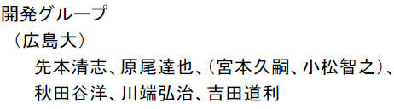

HONIR開発タイムスケジュール
2007年
2008年
2009年
2010年
2011年
2012年
設計
製作
組み上げ・調整
再調査・組み上げ・調整
光学系
シャッター設計作成
プログラム作成
駆動・
制御系
設計
製作
組上
調整、更新、プログラム改良
近赤外検出器立ち上げ
同時観測システム立ち上げ
検出器
系
可視検出器立ち上げ
赤外線試験観測
ファーストライト
(可視赤外線同時撮像試験観測)
現開発グループ
（国立天文台）
中島亜紗美、山下卓也、中屋秀彦
（広島大）
先本清志、原尾達也、（宮本久嗣、小松智之）、
秋田谷洋、川端弘冶、吉田道利

Slide 9
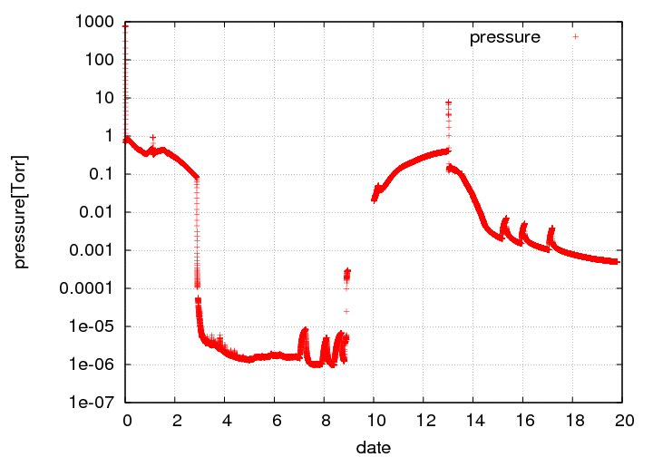
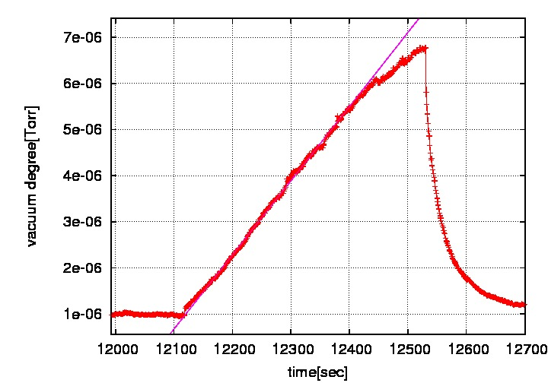
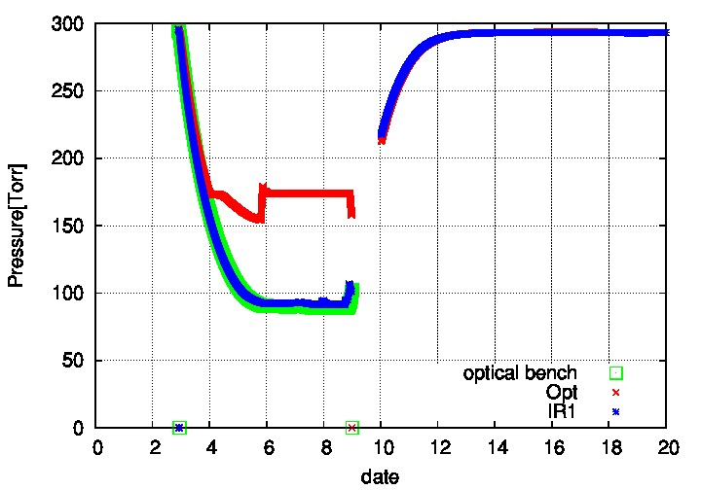
開発状況-真空冷却系-
真空冷却系：
装置内赤外線バックグラウンドを防ぎ、且つ
検出器最適駆動温度にするため~80K保持
評価試験 装置内圧力と温度保持
-到達圧力 10⁻⁴ → 10⁻⁶ Torr
-圧力温度保持：二時間 → 一週間程度
10⁻⁶ Torr達成
冷却対策：
アウトガス吸着剤ケースの設計・製作
評価試験を今後行う
温度保持できる圧力10⁻⁴ Torrと
した時に、保持期間は1週間程度

Slide 10
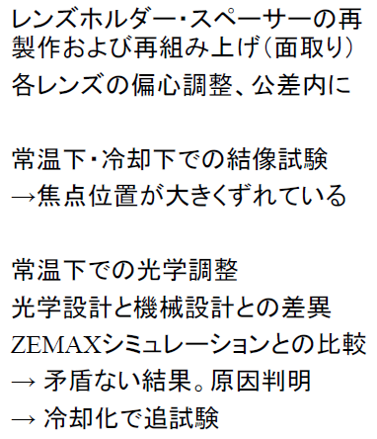
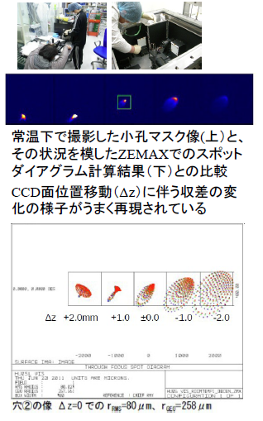
開発状況-光学系-
傾向は概ね一致している
冷却化では、依然ずれたまま
かなた込みの光学系だから？
方針：
この状態のままで、かなたに取り付けて
試験観測を行うことにした
詳しくは秋田谷ポスター参照

Slide 11
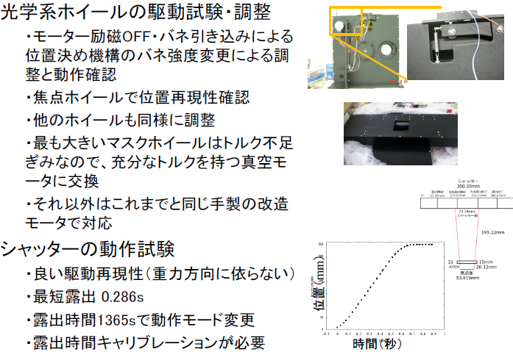
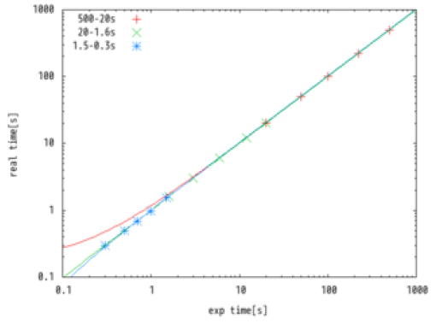
開発状況-駆動・制御系-
する必要あり
→さまざまな露出時間でフラット光源を
撮像して、露出時間の校正を行った。
0.3～500sまで約3%以内の精度で露光時間のリニアリティを保てる

Slide 12
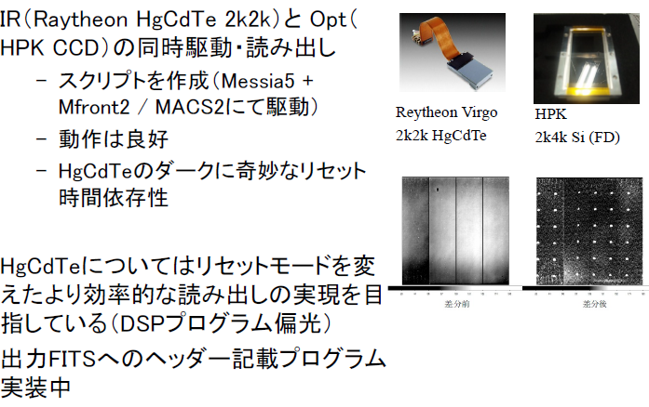
開発状況-検出器系-

Slide 13
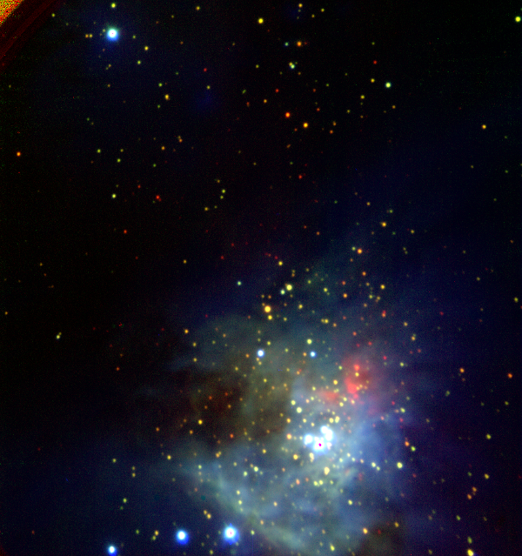
ファーストライト：可視赤外線同時撮像の試験観測
M42:VJK三色合成
2011年10月-2012年02月初旬まで、
かなたにHONIRを取り付けて、
ファーストライトを行った。
試験項目：
装置効率
-様々な高度の標準星の観測
大気減光係数
結像性能
-星像サイズとその歪みの視野依存性
-収差成分の分離と今後の光学系調整方針
露出時間の精度
-光学シャッターのキャリブレーション
-露光時間較正
検出器ノイズ
-各種ノイズ対策
など
ファーストライトにおける
平均星像サイズ(FWHM)=2’’
最良星像サイズ：
可視=1.9’’、赤外=0.9’’

Slide 14
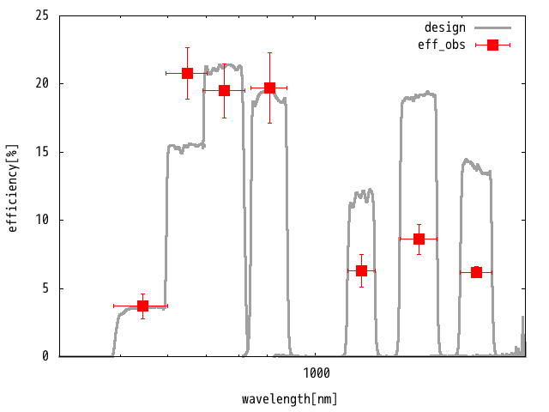
近赤外の効率悪化の原因
装置効率
25
20
15
10
5
0
効率の設計値の導出
望遠鏡の反射率（典型値）
窓材の透過率（設計値）
レンズ系の透過率（設計値）
DMの反射・透過率（測定値）
フィルター透過率（測定値）
検出器の量子効率（仕様値）
効率[%]
500
1000
2000
log λ[nm]
電荷変換効率の不定性
  回路設計に基づいた値を使用している
  光子統計誤差を用いた手法では2～3倍異なる
    但し、ノイズが大きいため正確に測定できていない
レンズ透過率の不定性
  ~80K冷却下での光学ガラスの特性は、依然よく判っておらず、設計値の誤差が大きい可能性がある。
今後、個別に調査する

Slide 15
現行装置との比較
 | TRISPEC (Watanabe+06) | HONIR
視野 | ７分角×７分角 | １０分角×１０分角(約2倍)
画素の大きさ | OPT 0.82秒角 IR1, IR2 1.64秒角 | OPT 0.30秒角 IR 0.30秒角
検出器ノイズ | OPT 18e- IR1 54e-, IR2 87e- | OPT 5e- IR 100e-
装置効率 | OPT(0.65μm) 11% IR2(2.2μm) 36% | OPT(0.65μm) 18-19% IR(2.2μm) 6%
限界等級 （600秒露出、σ=0.1mag、 9秒角開口） | OPT(0.65μm) 18.5 mag IR2(2.2μm) 15.1 mag | OPT(0.65μm) 20.4 mag (5.6倍深い) IR(2.2μm) 15.4 mag (1.3倍深い)

Slide 16
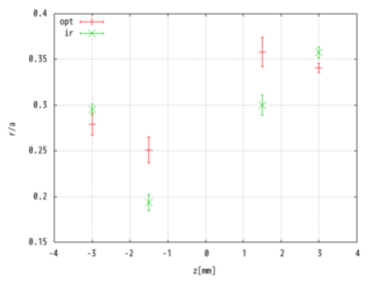
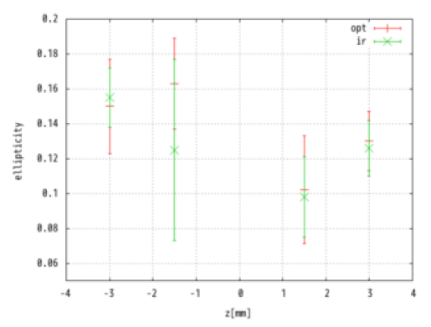
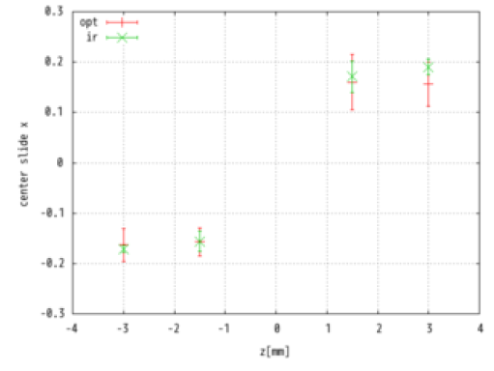
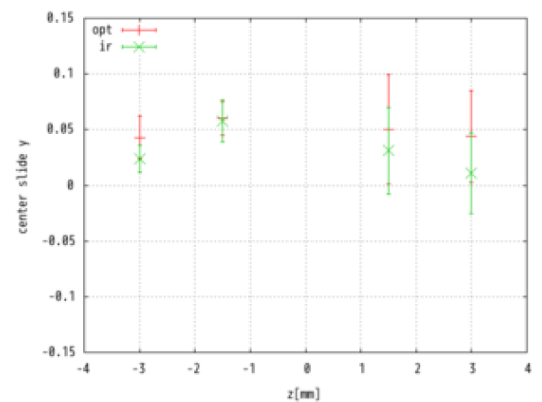
ファーストライト結果-光学性能-
デフォーカス像による収差の調査
主鏡像：楕円、副鏡影：円でそれぞれFit
-副鏡の半径r/主鏡の長軸a
-主鏡の短軸b/主鏡の長軸a=扁平率e
-主鏡中心と副鏡中心の差Δx、Δy
-それぞれのΔz依存性を調べた
・球面収差が残っている
・ほとんど非点収差は見られない
・Δxが変化していることから、光軸
ズレが疑われる。視野内依存性も
確認されたため、コマ収差もある。
・主な収差は
-軸ズレ
-球面収差
-コマ収差
であり、コリメータレンズ
以前で起こっている
r/a
扁平率e
増加傾向!!
Δx
可視赤外とも
同程度のズレ!!
Δy
コリメータレンズ群の再調整
および、見直し
or
観測装置取り付けインターフェースの見直しなど
Δz[mm]
Δz[mm]

Slide 17
他の評価項目について
結像性能
  近赤外域で最良星像サイズ 0.9秒角
  収差の解析を行い、コリメーターレンズかそれ以前の
  軸ズレ・球面収差・コマ収差の存在を確認
光学シャッターのキャリブレーション
  良い露光平坦性（どの露出時間でもΔ<1%）
  0.3秒－500秒の広い時間幅に対して充分良い線形性
  （Δ<3%、露出1.5秒以上ではΔ<1%）
真空冷却
  全面スーパーインシュレータで覆うことで80K達成した
  外気温に影響されやすく、冬場は一か月以上真空温度保持可能
  今後は分子吸着剤を導入して様子を見る
検出器ノイズ
  CCDは検出器電源の筐体への短絡により、要求性能通りの
  ノイズ値を示した
  Virgoは電源の筐体への短絡でも依然高いノイズ値(30e-)
  望遠鏡本体が施設GNDに繋がっていないなど、更なる対処
  が必要

Slide 18
まとめ
可視赤外線撮像のファーストライトを行った
  まだ調整の余地は残っているが、可視赤外線ともに
  性能は現有装置を超えている
  装置効率は可視では20%と目標性能達成(赤外は半分)
  赤外検出器のノイズ（）、収差が残っている
  撮像モードとして運用できる目途が立った
今後
偏光モード分光モードの実装
赤外検出器ノイズ対策と新読み出しボード制作
赤外域における装置効率
  コリメータレンズの80Kにおける透過率
  レンズホルダーの見直しとコリメータレンズの
  再組み上げ

